Slide 1


Busy bugs

Slide 2


Jucătorii echipei
Claudiu Bălău
Team leader
QA Tester
Alexandra Babă
Scrum master
QA Tester
Alexandru Dragoș Ștefan
Vraciu
QA Tester
Codrin Hariga
QA Tester
Mihaela Mihalcea
QA Tester
Radu-Teofil Dragan
QA Tester
Romeo- Valentin Șipoș
QA Tester

Slide 3
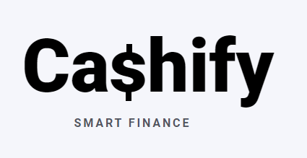
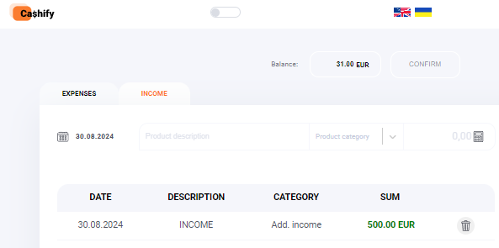
Cashify este o aplicație concepută pentru a ajuta utilizatorii să își gestioneze eficient finanțele personale. Aceasta permite utilizatorilor să urmărească și să analizeze veniturile și cheltuielile într-un mod organizat și accesibil.
Utilitate:
Aplicația de monitorizare a veniturilor și cheltuielilor este ideală pentru oricine dorește să își gestioneze mai eficient finanțele personale, să își atingă obiectivele financiare și să își îmbunătățească obiceiurile de economisire și cheltuire. Este potrivită atât pentru utilizatori individuali, cât și pentru familii.

Slide 4
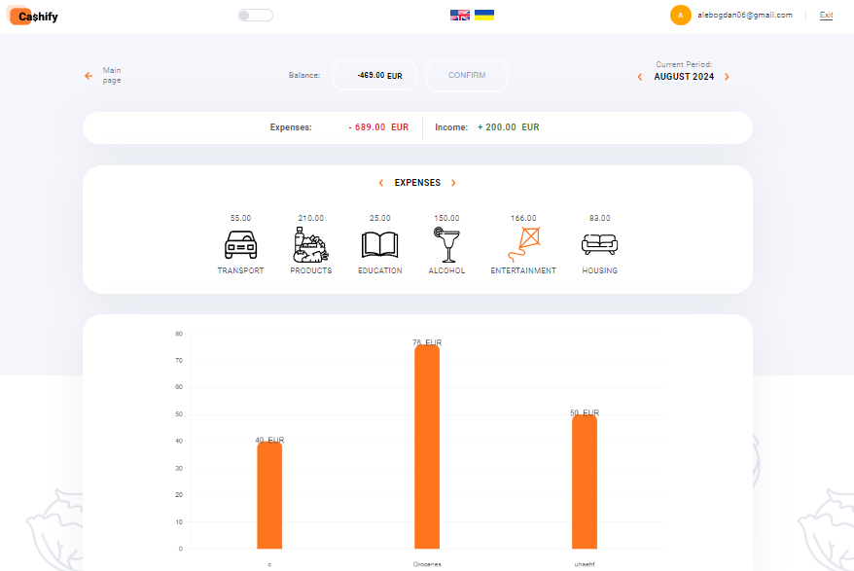
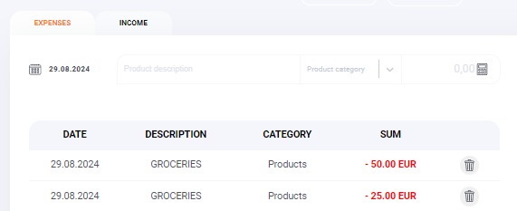
Funcționalități cheie:
Urmărirea veniturilor: Aplicația permite utilizatorilor să înregistreze diverse surse de venit (de ex. salarii). Utilizatorii pot adăuga venituri recurente sau unice, asigurându-se astfel că au o imagine completă asupra resurselor financiare.
Gestionarea cheltuielilor: Aplicația oferă posibilitatea de a înregistra și categoriza cheltuielile, fie că este vorba de facturi, cumpărături, divertisment, transport sau alte tipuri de cheltuieli.
Rapoarte și analize: Aplicația generează rapoarte vizuale sub formă de grafice, pentru a ajuta utilizatorii să înțeleagă mai bine modul în care își gestionează banii. Aceasta oferă statistici despre evoluția cheltuielilor și veniturilor pe perioade definite (lunar).

Slide 5
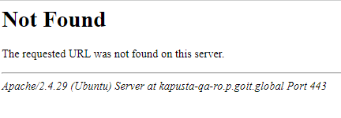

Una dintre cele mai critice erori ale aplicației
Cashify se blochează (crash) atunci când utilizatorul dă refresh pe aplicație.
! Defect critic care afectează stabilitatea și funcționalitatea aplicației.
Consecințe:
Pierderea datelor nesalvate
Experiență de utilizare frustrantă: Blocarea constantă a aplicației creează o experiență de utilizare extrem de frustrantă, care poate determina utilizatorii să evite să folosească aplicația.
Lipsa încrederii în aplicație: aplicația, poate fi percepută ca nesigură și neprofesionistă, diminuând încrederea utilizatorilor în acuratețea și fiabilitatea acesteia.
Impact asupra integrității datelor: Reîncărcările defectuoase care duc la crash-uri pot corupe datele din aplicație, rezultând în afișarea unor informații incorecte sau incomplete despre veniturile și cheltuielile utilizatorului.
.

Slide 6

Tehnologii utilizate
Static testing
Reviews
Walkthroughts
Peer reviews
Static analysis
etc.
Test levels
Unit Testing
Integration Testing
System Testing
Acceptance Testing
Black box testing techniques
Equivalence partitioning
Boundary value analysis
Non-functional
Usability testing
Performance testing
Security testing
Compatibility testing
Reliability testing
Exploratory testing
e.t.c.

Slide 7
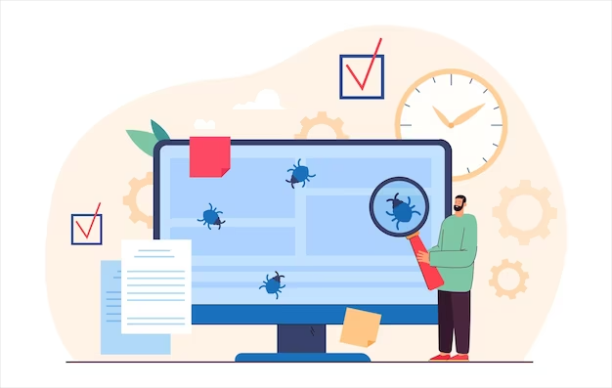
Vă mulțumim pentru atenție!

